Slide 1

Guten Tag !

Slide 2

Wer ist im Sommer grau und im Winter weiβ?

Slide 3
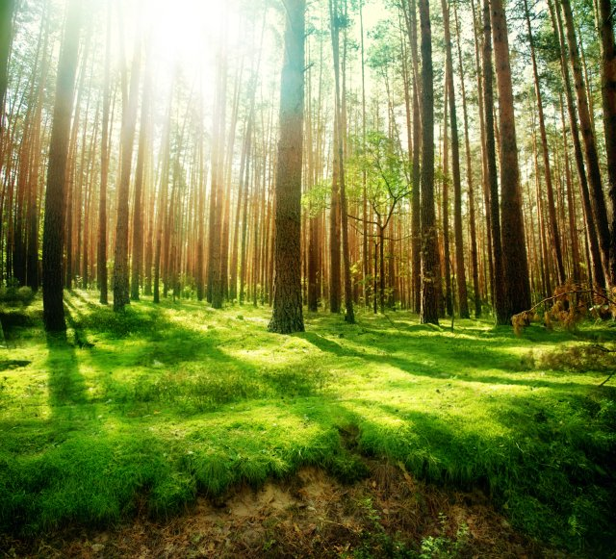

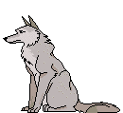
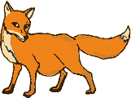

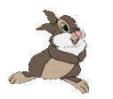

Slide 4
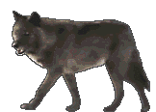
Zungenbrecher
Der Wolf Wolfgang wohnt im Wald.
Er ist Wächter.

Slide 5

Wiederholen wir Farben

Slide 6
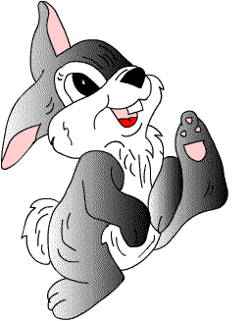
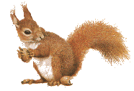
Wie kann ein Tier sein?
dick
dumm
klein gut lustig böse
klug schlau
stark groβ

Slide 7

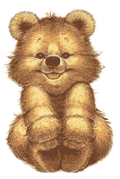
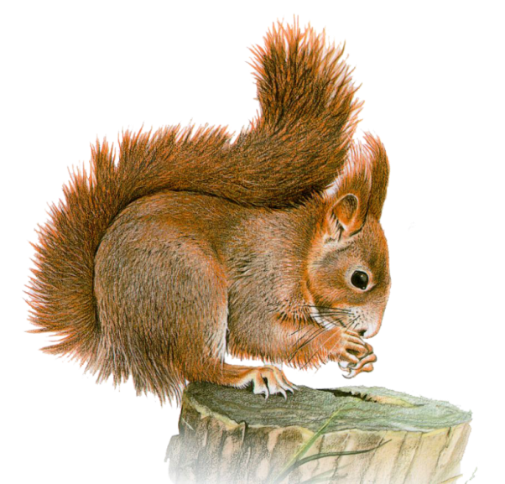
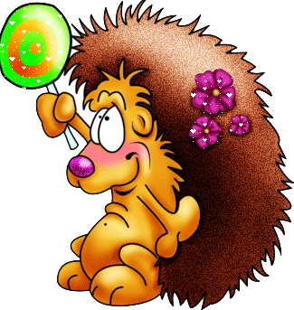
der Hase
die Eule
der Fuchs
das Eichhörnchen
der Igel
der Bär
der Wolf

Slide 8
Wer ist das?
Wie ist das Tier?
Was frisst es?
Was kann das Tier machen?

Slide 9
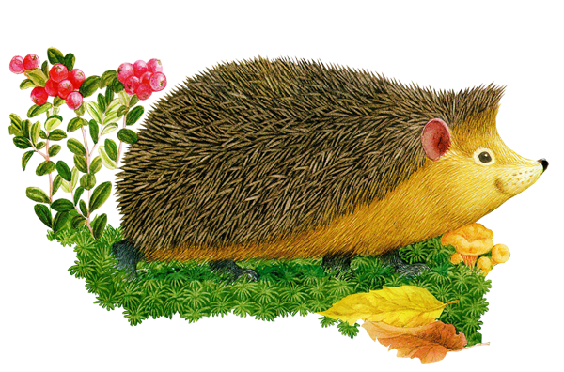
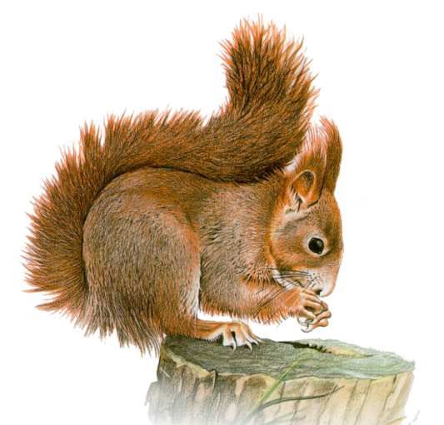
Ratet mal!
Er ist sehr fleiβig.
Im Sommer sammelt er Obst und Pilze.
Und im Winter schläft er.
Es lebt im Wald oder in einem Park.
Es ist rot .
Es kann gut von Baum zu Baum springen.
Im Herbst sammelt es Nüsse.

Slide 10


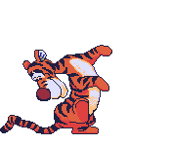
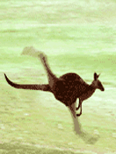

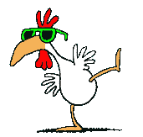



 | -Seid ihr müde? Wir trainieren aber hier. Wie die Vögel fliegen wir, Schwimmen gut wie ein Delphin.
 | Wie ein Tiger zieh’n wir uns, Springen hoch wie Kängurus.
 | Wir sind groß, wie Elefant. Schreien laut wie ein Hahn.
 | Wir sind schlank, wie die Giraffe. und geschickt wie viele Affen. Dreh dich, Katze, rasch herum, Laufe schneller von dem Hund.

Slide 11
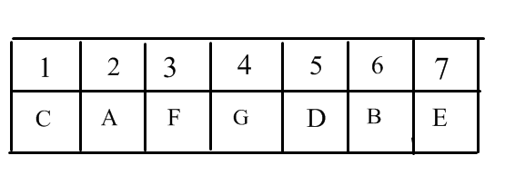

Slide 12



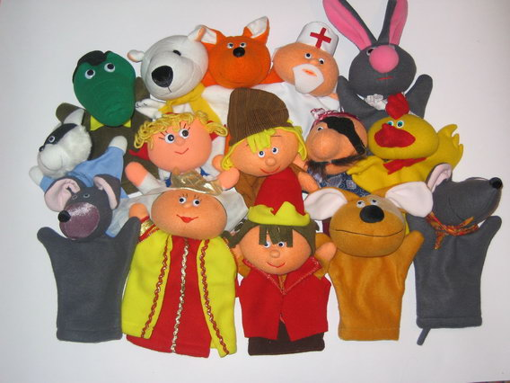
Spielen wir!

Slide 13
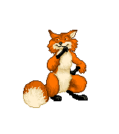
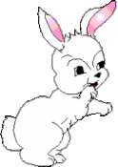
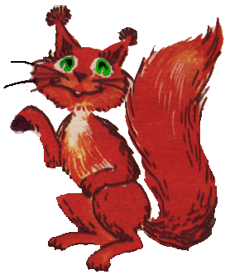
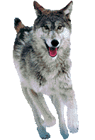
Ich bin ...
Ich bin ...
Ich fresse...
Ich kann ...

Slide 14


Slide 15
